Slide 1






















PRODUCT
项目三 互联网产品需求管理
任务3 需求筛选与优先级排序
主讲人：马胜铭
时间：2026年
Notes:
1.1标题命名要求
微课PPT标题命名：知识点名称
教学PPT标题命名：教学任务名称（几个知识点合成是一个任务）
1.2文字要求
字体大小：思源宋体 CN Heavy、36-48号字、白色、单倍行距

Slide 2
需求筛选原则
确定需求优先级（ KANO 模型）
Notes:
字体大小：思源宋体 CN SemiBold、22号字、白色、行距固定不要更改
如微课内容仅一个时则不需要添加目录页，反之多个内容需添加

Slide 3
需求筛选原则
任务3 需求筛选与优先级排序
01
Notes:
左上角标题文字:思源黑体 CN Regular、24号字、灰色（R127\G127\B127）
目录标题文字：思源宋体 CN Heavy、36-44号字、1.5倍行距、蓝色（R67\G113\B194）
二级目录可选择性添加，如不需要无需添加

Slide 4



需求筛选原则
1
是否满足用户的本质需求
2
3
技术是否能实现
开发成本是否可控
Notes:
首行标题：字体思源宋体 CN Heavy、28号字、蓝色（R0\G0\B102）
一级标题：字体思源黑体 CN Medium、22号字、黑色
二级标题：字体思源黑体 CN Medium、18号字、灰色（R118\G113\B113）
正文内容：字体思源黑体 CN Normal、16-18号字、黑色
忌满屏都是文字，应适当概括、修饰点缀或配图
所有段落行间距为多倍行距1.5，大段文字（超过三整行）叙述时首行缩进2字符
按中文习惯控制收尾字符。标点不得在一行字的开头，公式、字符串不得跨行断开--按中文习惯控制收尾字符
两端对齐，参考模板，段前段后均为0
以上要求均以在模板内进行设置，切勿更改模板。
注意：所有展示内容须在参考线内（红框内）展示，不可出边界。

Slide 5
确定需求优先级（ KANO 模型）
任务3 需求筛选与优先级排序
02
Notes:
左上角标题文字:思源黑体 CN Regular、24号字、灰色（R127\G127\B127）
目录标题文字：思源宋体 CN Heavy、36-44号字、1.5倍行距、蓝色（R67\G113\B194）
二级目录可选择性添加，如不需要无需添加

Slide 6

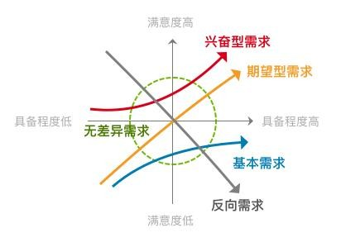
确定需求优先级（ KANO 模型）
KANO 模型是一种用户需求分类和优先级 排序工具，以分析用户需求对用户满意度 的影响为基础，体现了产品性能和用户满 意度之间的非线性关系。
根据不同类型的质量特性与用户满意度之 间的关系，KANO将产品服务的质量特性 分为基本型需求、期望型需求、兴奋型需 求、无差异型需求、反向型需求5类。

Slide 7
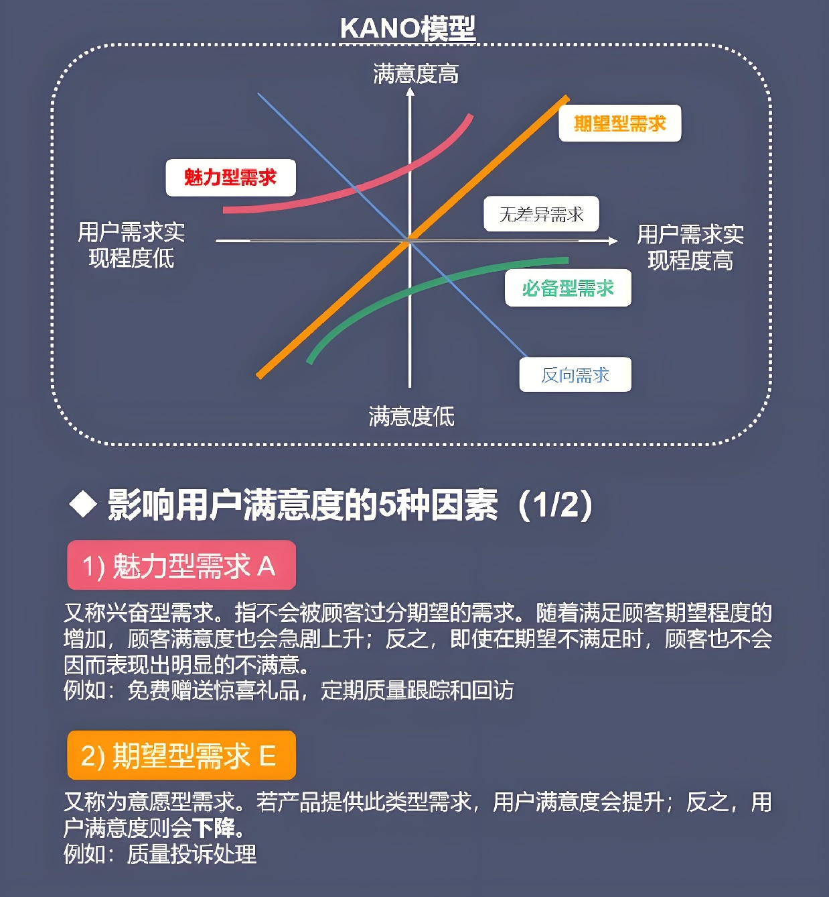
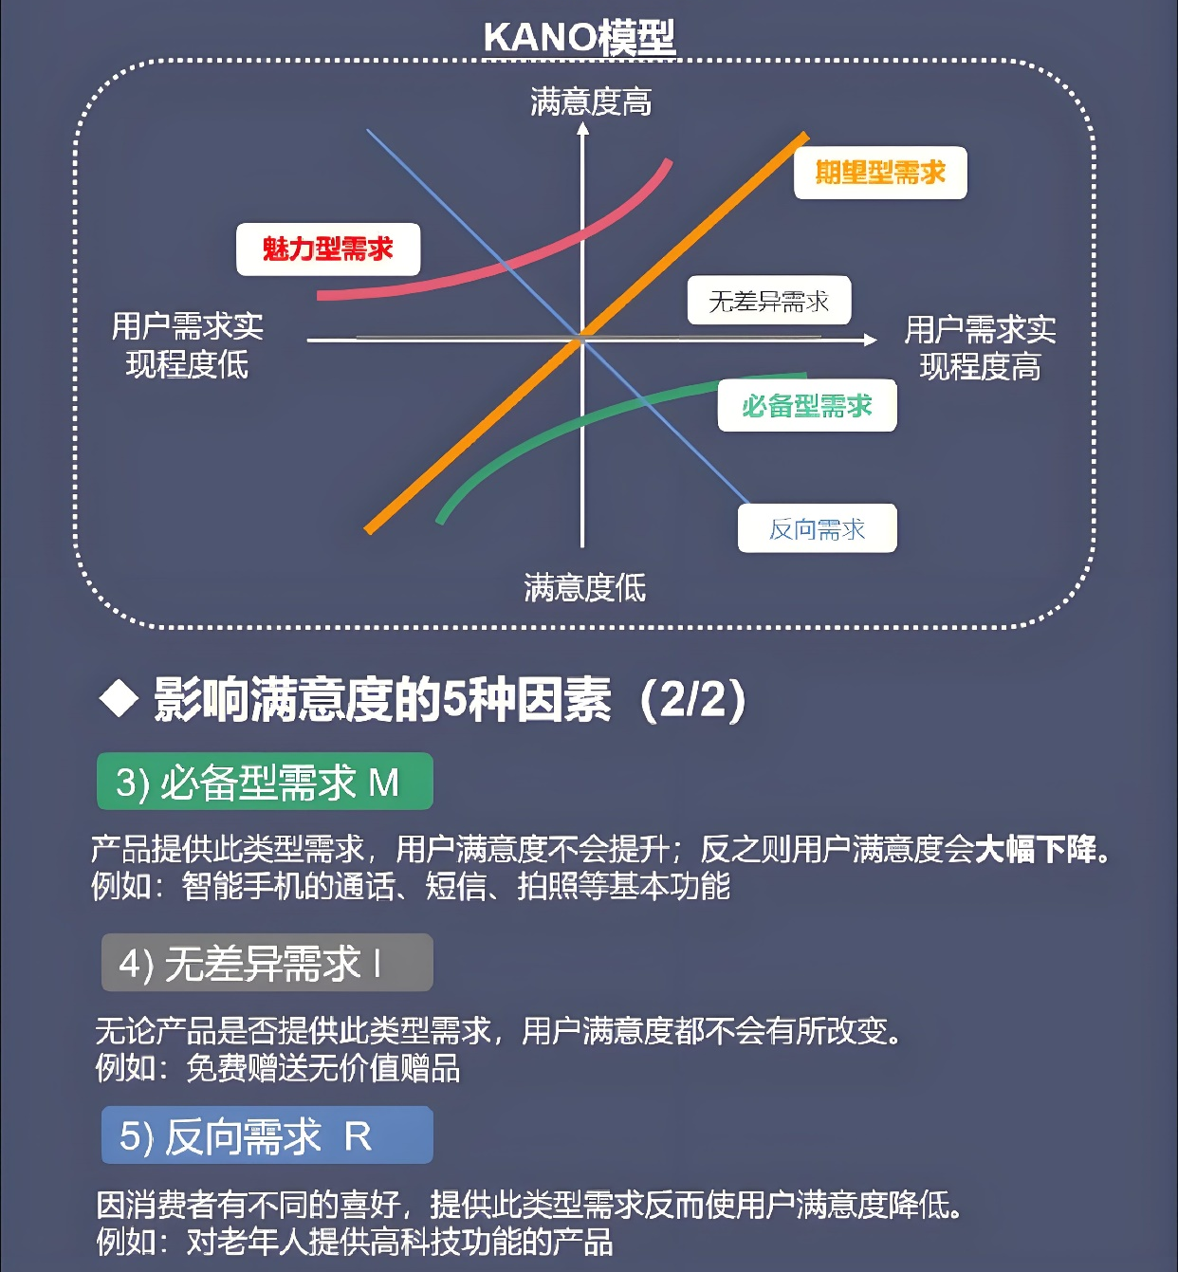
确定需求优先级（ KANO 模型）

Slide 8
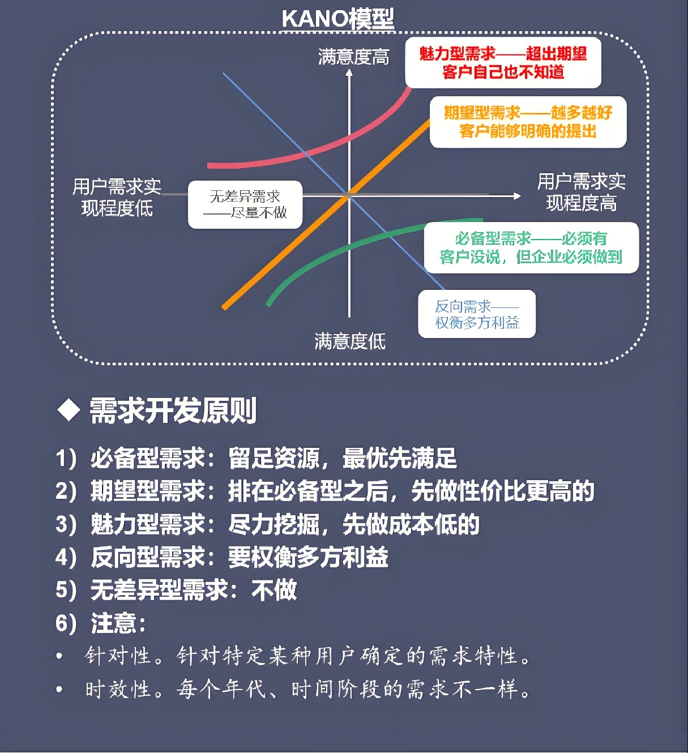
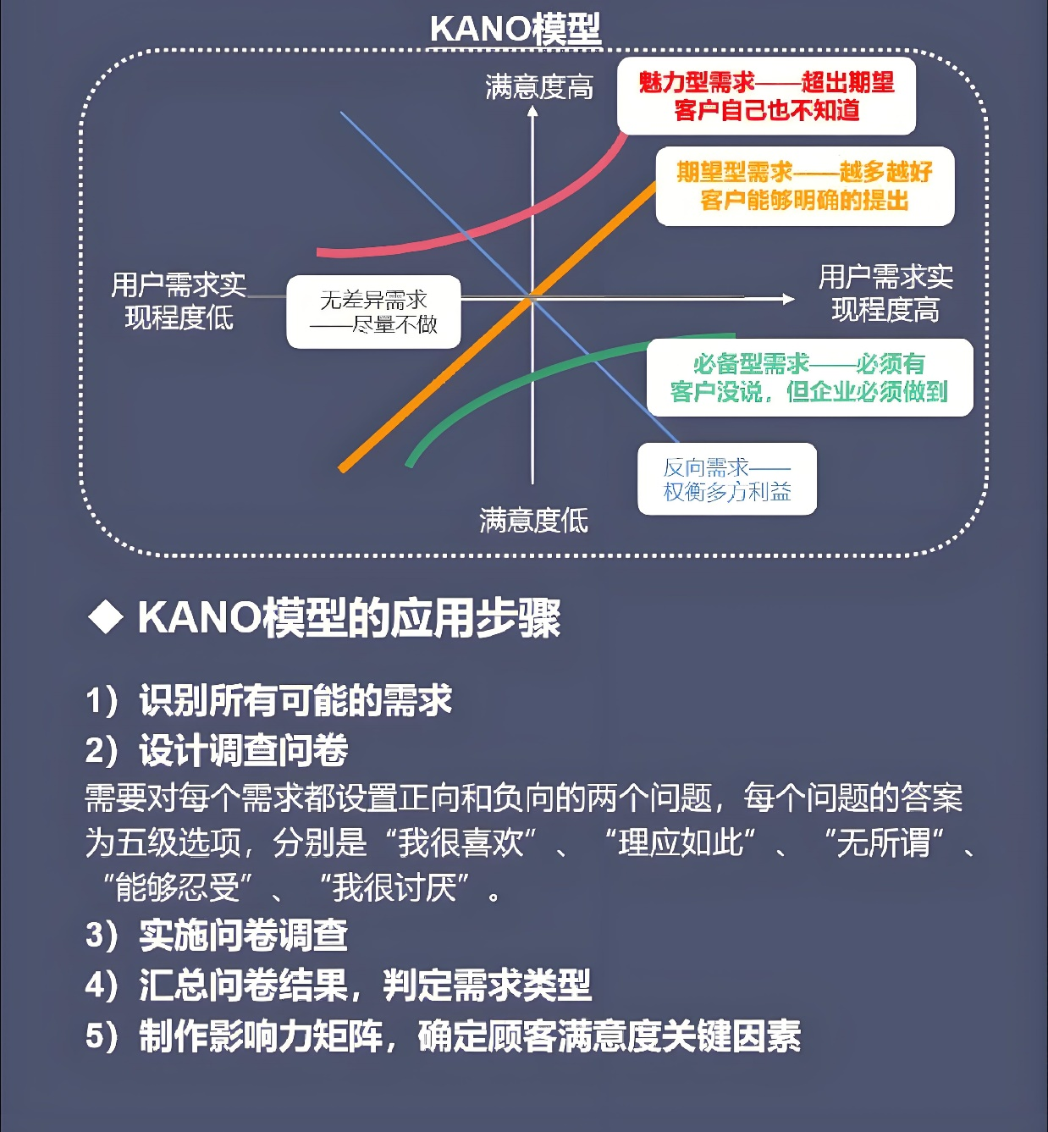
确定需求优先级（ KANO 模型）

Slide 9
确定需求优先级（ KANO 模型）
问卷设计：
针对每个功能，都要设计正反两个问题。比如：
  - 正向问题：如果产品提供“XX功能”，您的感受是？
  - 反向问题：如果产品不提供“XX功能”，您的感受是？
  - 选项也很关键，要涵盖各种可能的态度：非常喜欢、理应如此、无所谓、勉强接受、很不喜欢
  这样能全面收集用户对该功能的看法。
数据收集与清洗
收集用户问卷数据的时候，要注意，有些回答可能是无效的，比如用户全部选择“非常喜欢”或“很不喜欢”，这样的数据没什么参考价值，把它们清洗掉，保证数据的有效性。

Slide 10
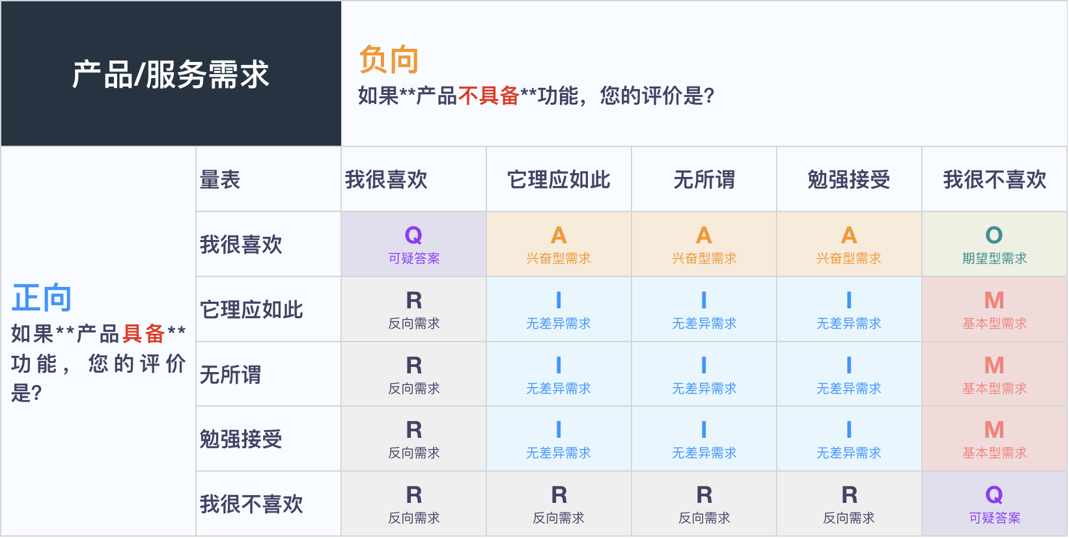
确定需求优先级（ KANO 模型）

Slide 11


确定需求优先级（ KANO 模型）
数据分类与属性判定
根据用户对正反问题的回答，就能把功能归类到对应的需求类型里。
举个例子，如果正向回答“非常喜欢”，反向回答“很不喜欢”，那这个功能大概率就属于期望型需求。
计算Better - Worse系数
1. Better系数：它能告诉我们提供功能后用户满意度的提升程度，公式是
这里的A代表魅力型需求，O代表期望型需求，M代表必备型需求，I代表无差异型需求。
2. Worse系数：表示不提供功能后用户满意度的降低程度，公式是
通过这两个系数，我们能更量化地了解每个功能对用户满意度的影响。

Slide 12
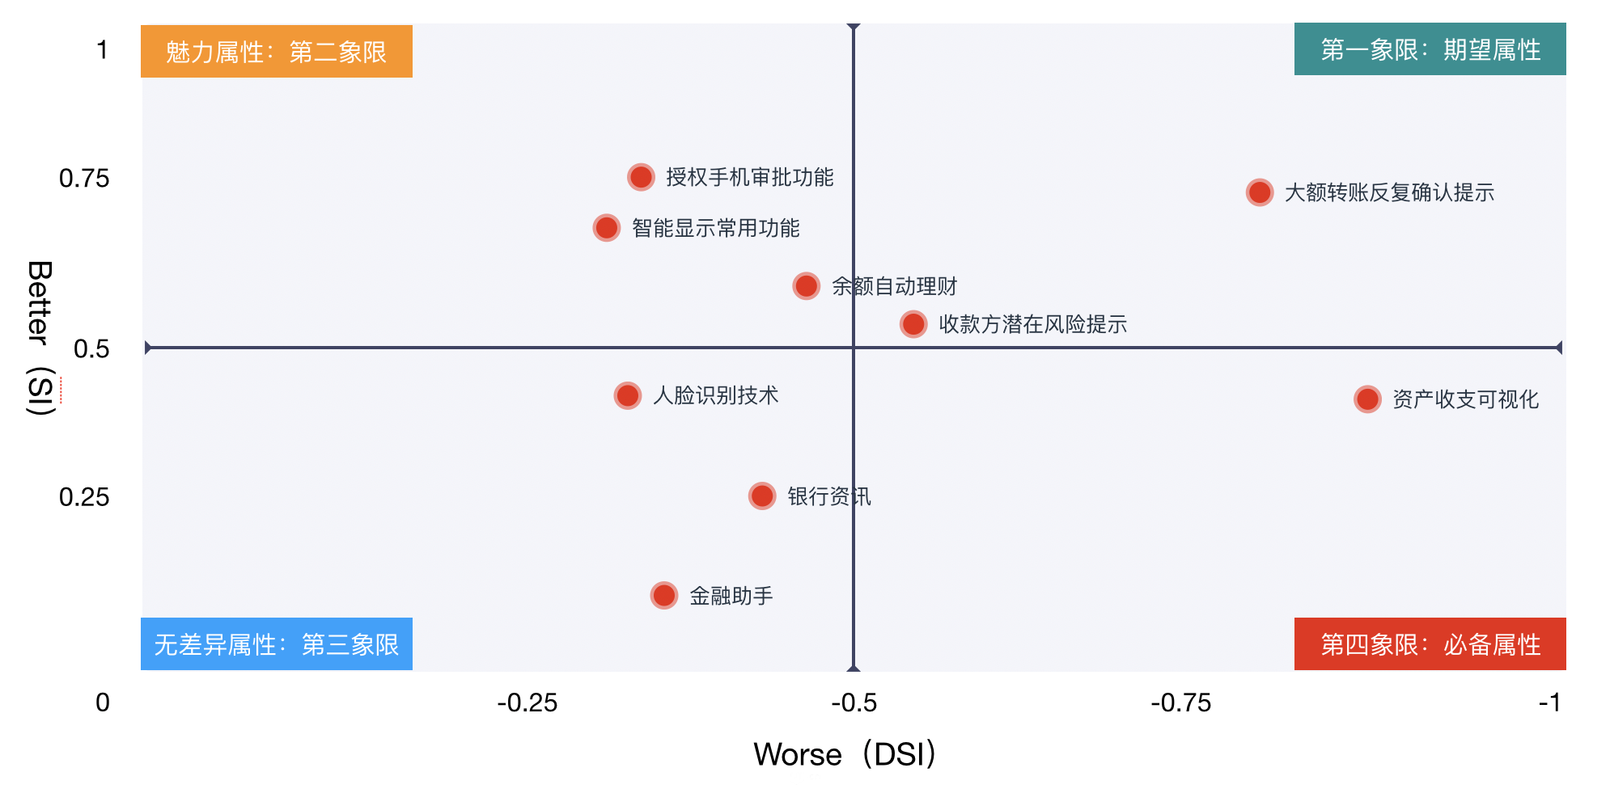
确定需求优先级（ KANO 模型）
绘制Better - Worse系数图
把功能的Better和Worse系数绘制在二维坐标系中，神奇的事情发生了，它被划分成了四个象限 ：
1. 第一象限（期望型）：这个象限里的功能是高Better，高Worse绝对值。说明提供这些功能，用户满意度会大幅提升，不提供的话，用户满意度会大幅下降，是我们要重点关注和优化的。
2. 第二象限（魅力型）：高Better，低Worse绝对值。这类功能一旦提供，会给用户带来很大惊喜，虽然不提供用户也不会太在意，但开发出来能大大提升产品竞争力。
3. 第三象限（无差异型）：低Better，低Worse绝对值。有没有这些功能，对用户满意度影响都不大，在资源有限的情况下，可以先不考虑开发。
4. 第四象限（必备型）：低Better，高Worse绝对值。这是产品必须具备的功能，虽然提供了用户不会特别满意，但不提供用户肯定炸毛。

Slide 13
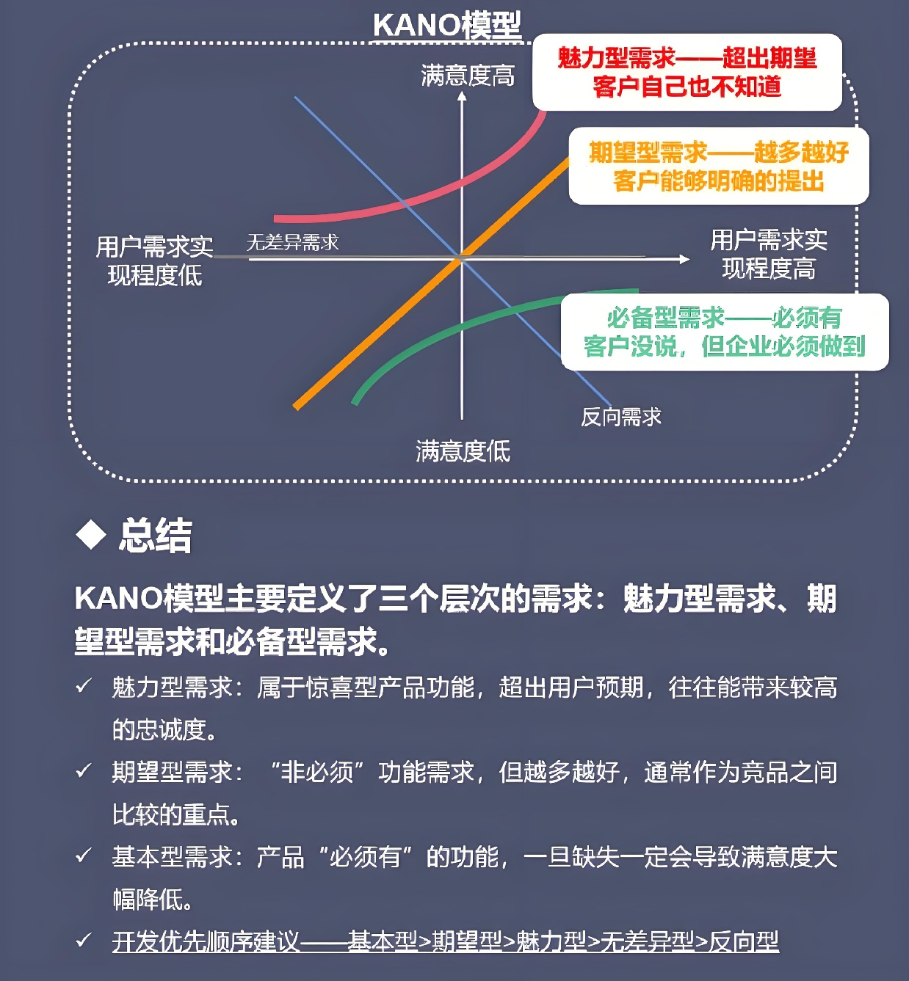
确定需求优先级（ KANO 模型）

Slide 14

确定需求优先级（ KANO 模型）——案例
案例：excel案例
1）问卷调研
有效样本数量≥30
要调研各功能具备/不具备时，用户的满意度情况。
如平台提供A功能，用户是喜欢/觉得理应具备/无所谓/可以忍受/不喜欢；当平台不提供A功能，用户是喜欢/觉得理应具备/无所谓/可以忍受/不喜欢？

Slide 15
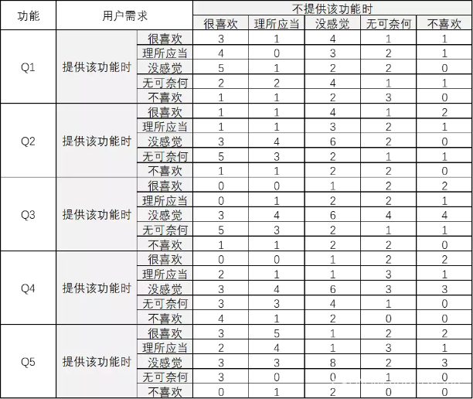
确定需求优先级（ KANO 模型）——案例
案例：excel案例
2）统计
a.问卷数据按二维表汇总

Slide 16
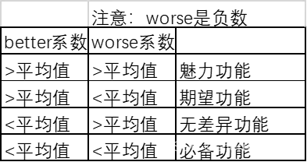
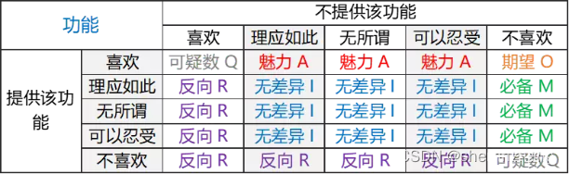
确定需求优先级（ KANO 模型）——案例
案例：excel案例
better&worse系数计算公式：
better系数=(A+O)/(A+O+M+I)
worse系数=(O+M)/(A+O+M+I)*(-1)
根据better&worse系数归类参考：
excel内可用if函数，参考公式：=IF(G12>$G17 , IF ( H 12 > H$17, " 魅力功能 " , " 期望功能 " ) , IF(H12<H$17,“必备功能”,“无差异功能”))
2）统计
b.对照分类
对照KANO元素表，统计各功能 属性值的和；计算better&worse系数；并依better&worse系数分类
KANO元素对照表：

Slide 17
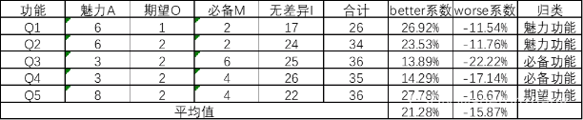
确定需求优先级（ KANO 模型）——案例
案例：excel案例
2）统计
最终结果

Slide 18
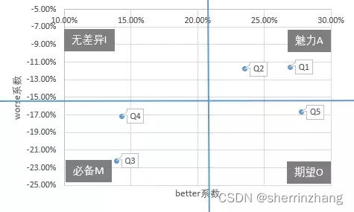
确定需求优先级（ KANO 模型）——案例
案例：excel案例
3）可视化
利用散点图做四象限图表
4）结论
各功能属性和优先性：必备>期望>魅力>无差异
功能优先级分别为：Q3、Q4>Q5>Q1、Q2

Slide 19





THANK YOU
感谢观看!
主讲人：马胜铭
时间：2026年

